Slide 1
2021_03_31
동아리 1주차

Slide 2
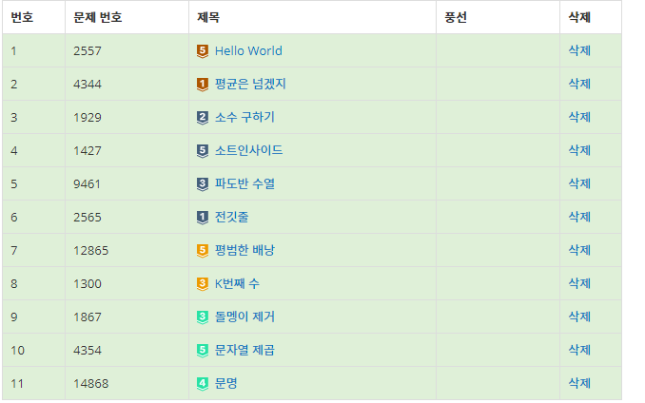
1867

Slide 3
2557
간단한 문제
노솔브(No Solve) 방지 문제
Printf, cout 아무거나 써도 된다

Slide 4
4344
평균(average)을 구하고 평균을 넘는 학생들 수(S)를 구하자
각 케이스의 정답은 (S/N)*100이다

Slide 5
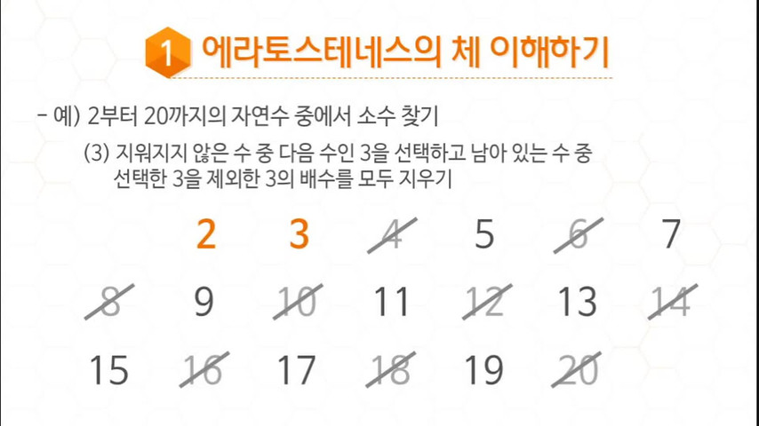
1929
에라토스테네스의 체를 이용하여 풀면 된다

Slide 6
1427
문자열 -> 찢기
10^9 >= N 이니까 정수형으로 받은 다음에 찢기

Slide 7
9461
P(11)=12, 3,9로 만들어짐
P(10)=9 2,7로 만들어짐
P(N)=?+? 로 표현이 가능하다.

